Slide 1
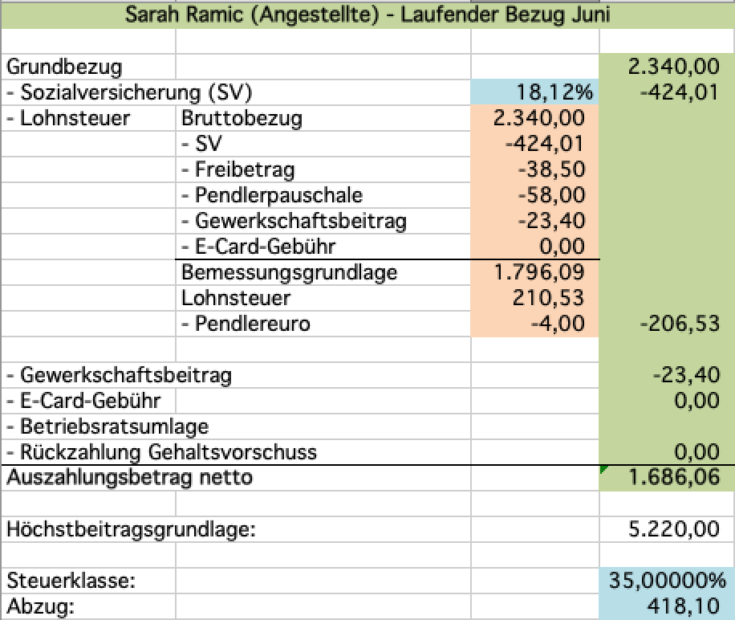
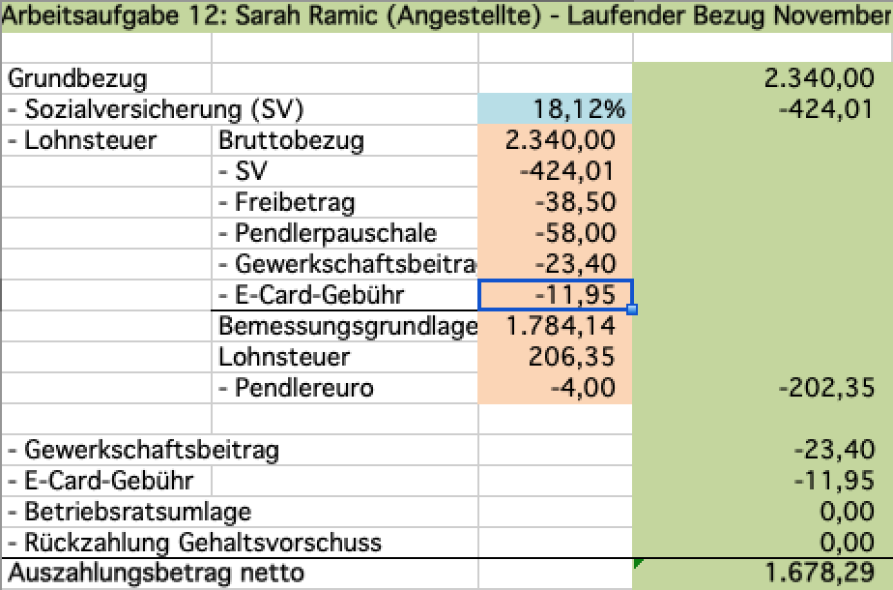
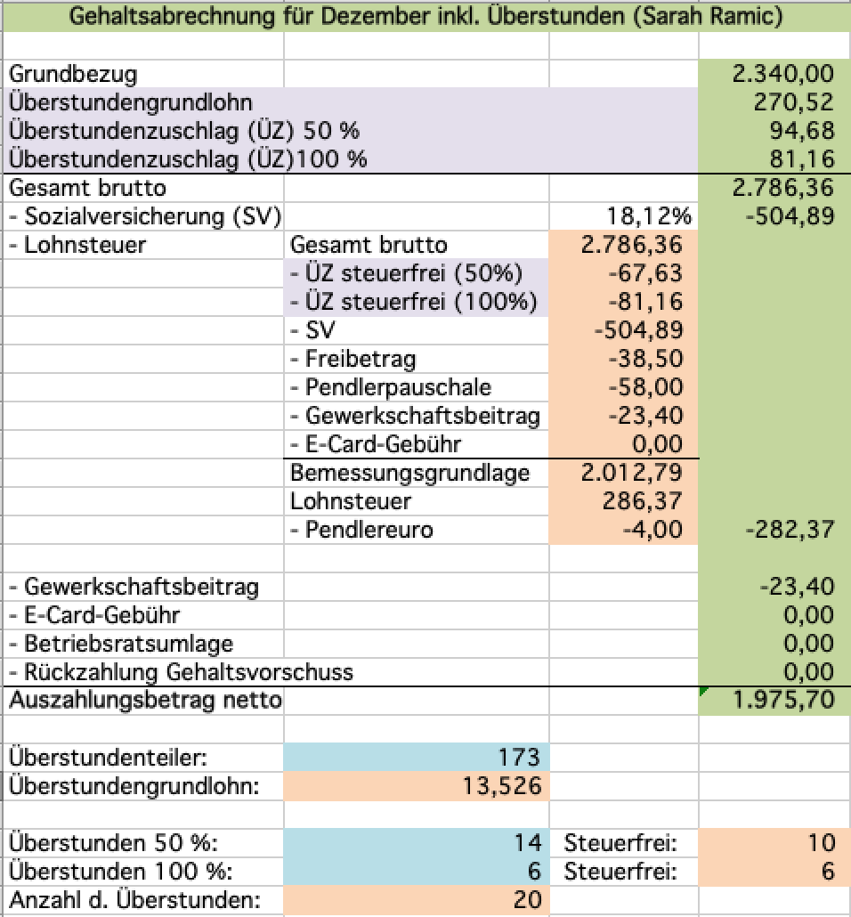
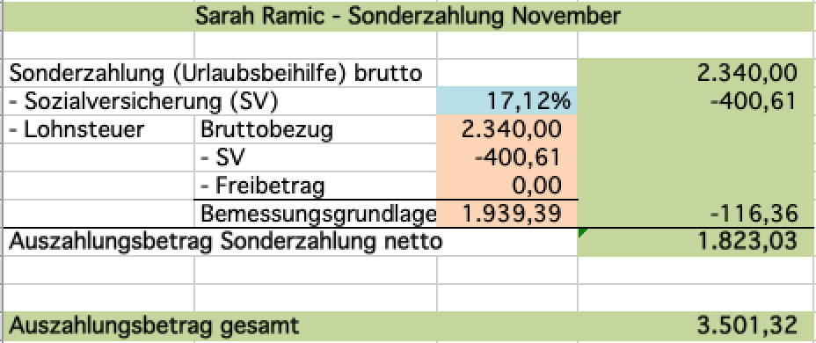
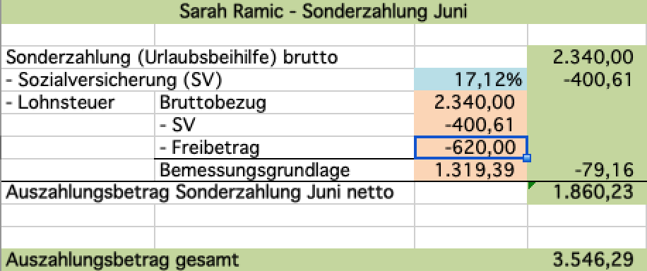
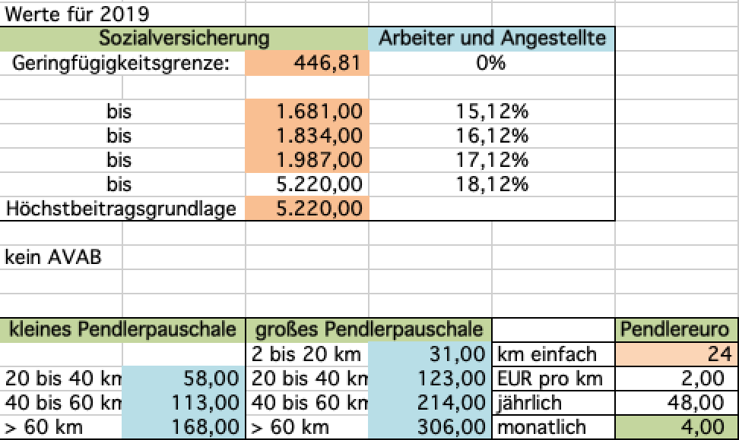
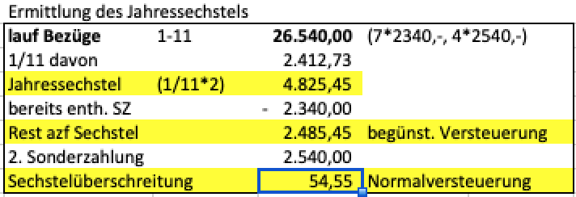
Personalverrechnung (inkl. Überstunden, Sonderzahlung)
Ziel/Kompetenzen: Personalverrechnung erklären können
Laufende Bezüge inkl. Überstunden, etc. abrechnen und verbuchen können
Sonderzahlungen abrechnen und verbuchen können, Jahressechstel erklären
1) Musterabrechnung laufender Bezug Juni: Angestellte: 2.340,00 Brutto, FB 38,50, Gewerkschaftsmitglied, Pendlerpauschale klein, 24km,
2) Abrechnung Urlaubsgeld (1. Sonderzahlung, 13. Bezug):
SV: 1%Punkt weniger als bei laufendem Bezug, Lohnsteuersatz 6% und FB 620,00 bei 1. Sonderzahlung
Musterabrechnung November: gleicher Fall
Unterschied zur Juniabrechnung: E-Card gebühr (nur 1x jährlich),
2.,Sonderzahlung (i.d.R. Weihnachtsrenumeration) kein Freibetrag
Musterabrechnung Dezember:
Angestellte: 2.340,00 Brutto Überstundenteiler 173,
14 50% Überstunden, 6 100% Überstunden
FB 38,50, Gew.mitglied, PP klein, 24km,
Vergünstigter Steuersatz bei Sonderzahlungen nur bis zu 2/12 bzw. 1/6 des Jahreseinkommens
Vergünstigter Steuersatz von 6% gilt nur für. 1/6 des Jahreseinkommens
(2 Φ Monatsgehälter)
Bei Sonderzahlungen > 1/6 ist der normale Steuertarif anwendbar
In der Regel kommt es zur Überschreitung ab der 3 Sonderzahlungen ... oder
bei Gehaltsänderungen während des Jahres ... bei der 2. Sonderzahlung im Nov:
Hier: Bis Oktober 11 Bezüge (10 norm + Urlaubsrenumeration),
Ermittlung des Durchschnitts 1/11, (2.340,- bis Juli, ab August 2540,-)
1/11 * 2 = Jahressechstel, (begünstigte Versteuerung 6%) alles darüber (hier54,55 EUR)
wird mit dem laufenden Tarif versteuert.
Verbuchung Löhne/Gehälter:
Ermittlung und Verbuchung der Lohnnebenkosten (Dienstgeber)
Sozialversicherung abhängig von Brutto, Höchstbeitragsgrundlage 5.220,00
Freibetrag: laut Bescheid vom Finanzamt
PP klein/groß: abhängig ob öffentliche Verkehrsmittel zumutbar sind
Gew.beitrag: 1% von Brutto, max. 32,80
Ecardgebühr: 11,95 nur im November
Lohnsteuer: Bemessungsgrundlage bestimmt %Satz, Abzug abhängig ob man Alleinverdiener ist bzw. Anzahl der Kinder
Pendlereuro: Anzahl der km *2/12
Bruttobezüge, Ü, SZ
6 Personalaufwand | / | 3 Verb SV
ev. 6 Überstunden
6 Sonderzahlung |  | 3 Verb FA
 |  | 3 Verb Mitarbeiter
Gehaltsabh. Abgaben |  |  | Brutto
6 SV DG-ant. | / | 3 Verb SV | *23,01%
6 DB | / | 3 Verb SV | *4,1%
6 DZ | / | 3 Verb FA | *0,4%
6 Kommst. | / | 3 Verb Gemeinde | in Wien: *3%
Überweisung, Bez.
3 Verb ... | / | 2 Bank

